Slide 1
21天微服务实战营-Day14
华为云DevCloud & ServiceStage服务联合出品

Slide 2
Day14 CSE实战之其他服务何如接入CSE
大纲
创建springboot服务(默认熟练运用springboot)
为Springboot服务绑定mesher
CSEGoSDK开发的provider和consumer

Slide 3
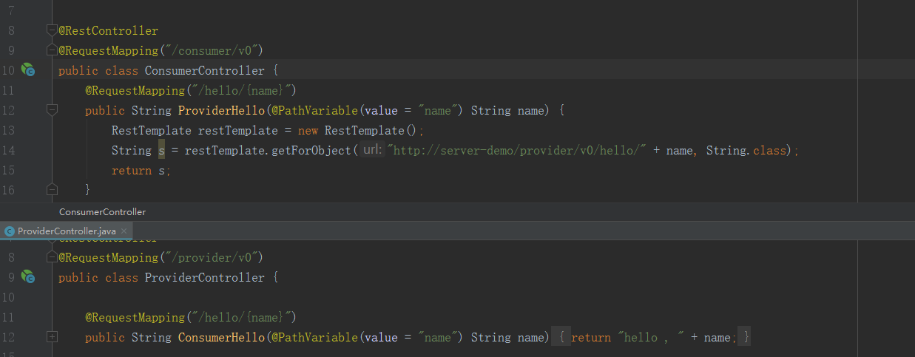
创建springboot服务
创建一个maven项目，引入springboot所需的jar包，为了方便测试，该服务需要具有两个接口一个作为服务提供者接口，另外一个作为客户端接口，该服务将和使用CSEGoSDK开发的服务端和客户端进行访问。

Slide 4
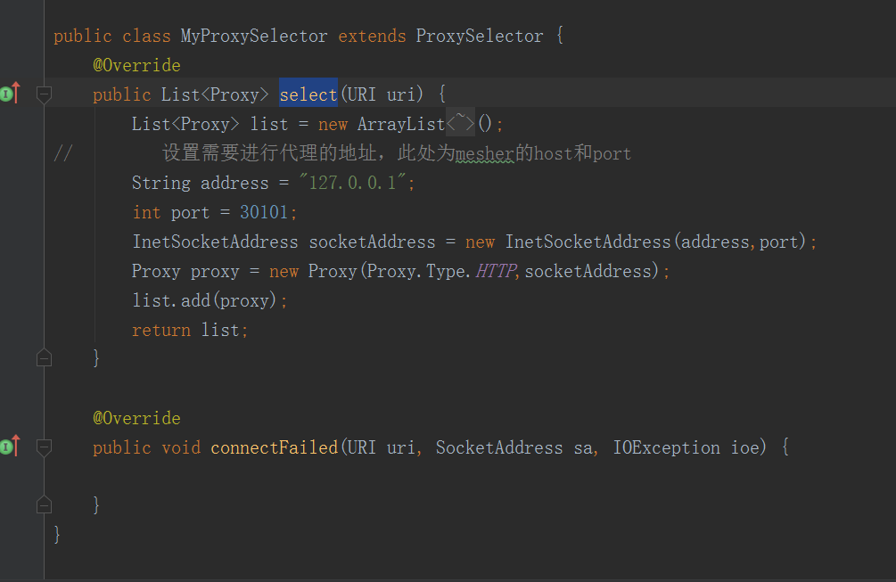
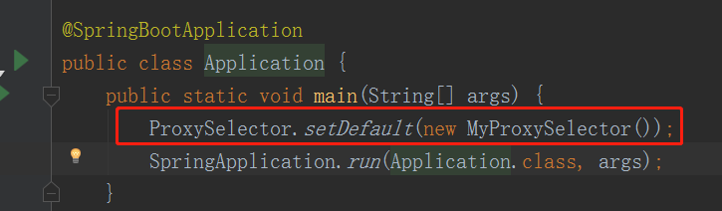
创建springboot服务
在创建好springboot服务后，我们需要为刚刚创建好的绑定一个mesher，在绑定mesher之前，我们需要将springboot的代理设置为mesher的监听地址。本文通过Java的ProxySelector进行代理设置

Slide 5
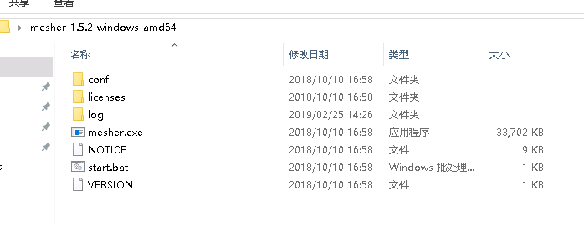
绑定mesher
Springboot服务接口以及代理均已开发好时，我们就可以为springboot服务绑定一个mesher了
从华为云下载mesher，请点击mesher下载
下载解压如下：

Slide 6
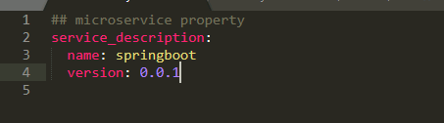
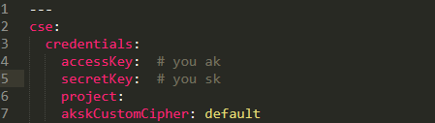
绑定mesher
mesher配置
修改microservice.yaml,将服务名修改为springboot
服务名
mesher版本
修改chassis.yaml,将监听地址改为机器的外部访问地址，如：192.168.0.1,并在该配置文件中添加ak/sk

Slide 7
绑定mesher
启mesher:
除了使用mesher提供的启动脚本启动外我们亦可以直接运行mesher.exe(mesher)，在运行之前，我们需要设置环境变量 SPECIFIC_ADDR, SPECIFIC_ADDR支持格式：rest:port,grpc:port，http:port。可同时写两个如下，设置后运行mesher.exe(mesher)。
e.g.
export SPECIFIC_ADDR=rest:80

Slide 8
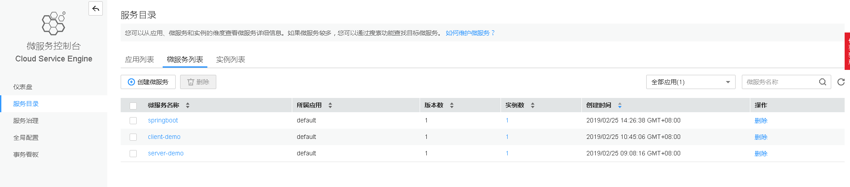
绑定mesher
修改完并启动mesher后，可以在serverstage下看到如下

Slide 9
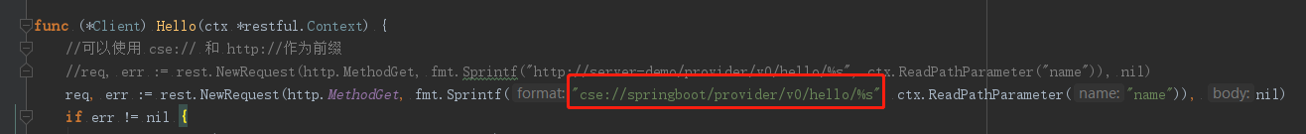
开发CSEGoSDK服务
我们在Day11时已经开发了provider和consumer，此时我们可以直接使用
修改Day11中的consumer访问服务名为springboot
同时按照Day11的启动方式将Day11的provider和consumer进行启动

Slide 10
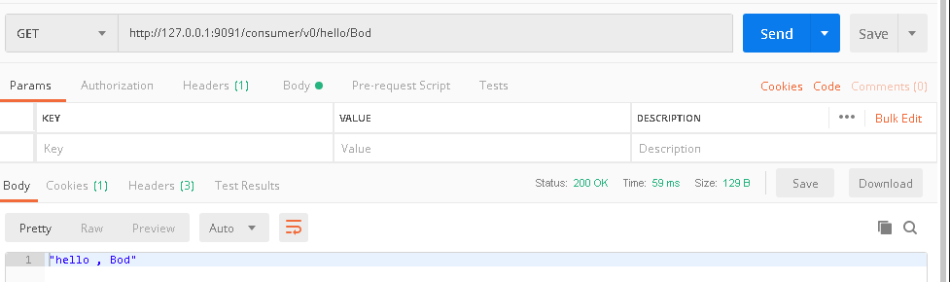
访问服务
访问springboot服务的consumer接口，/consumer/v0/{path}。
调用 http://127.0.0.1:9091/consumer/v0/hello/Bod ,反馈结果

Slide 11
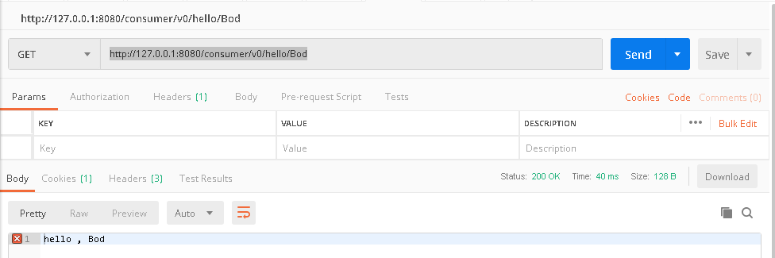
访问服务
访问Day11服务的consumer接口，/consumer/v0/{path}。
调用 http://127.0.0.1:8080/consumer/v0/hello/Bod,反馈结果

Slide 12
更多接入mesher-demo参考
nodejs接入CSE
php接入CSE
.Net接入CSE
更多

Slide 13
Thank You

